Slide 1
Bilateral Reference for High-Resolution Dichotomous Image Segmentation (Arxiv 2024)
2024.07.22
Ki-Ryum Moon
Department of Computer Science
Notes:
세미나용 발표자료
Division of AI & Computer Engineering – 학부
Department of Computer Science – 대학원

Slide 2
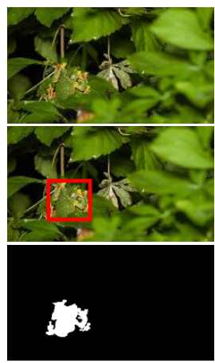
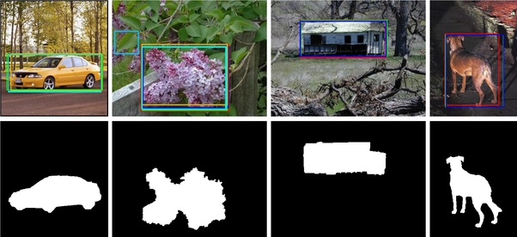
Introduction
High-resolution 이미지 수집 방법이 다채롭고 쉬워짐.
Image Segmentation은 기존의 Coarse하게 localization된 부분에서 분할하는 것에서 전체적인 영상을 훨씬 자세하게 분할하는 것으로 발전해 옴.
두드러진 물체 (Salient Object), 배경과 거의 유사하여 숨겨져 있는 물체 (Conceal Object) 등을 포함하는 High-resolution 영상 분할을 수행하는 연구가 진행됨.
➔ Dichotomous Image Segmentation이라 함.
Conceal Object Detection (COD)
Salient Object Detection (SOD)
Notes:
Vad 설명

Slide 3
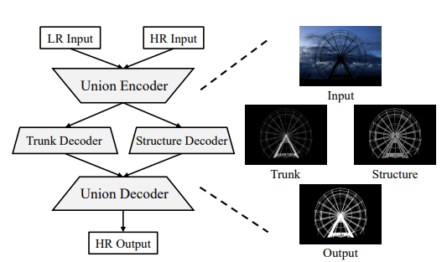
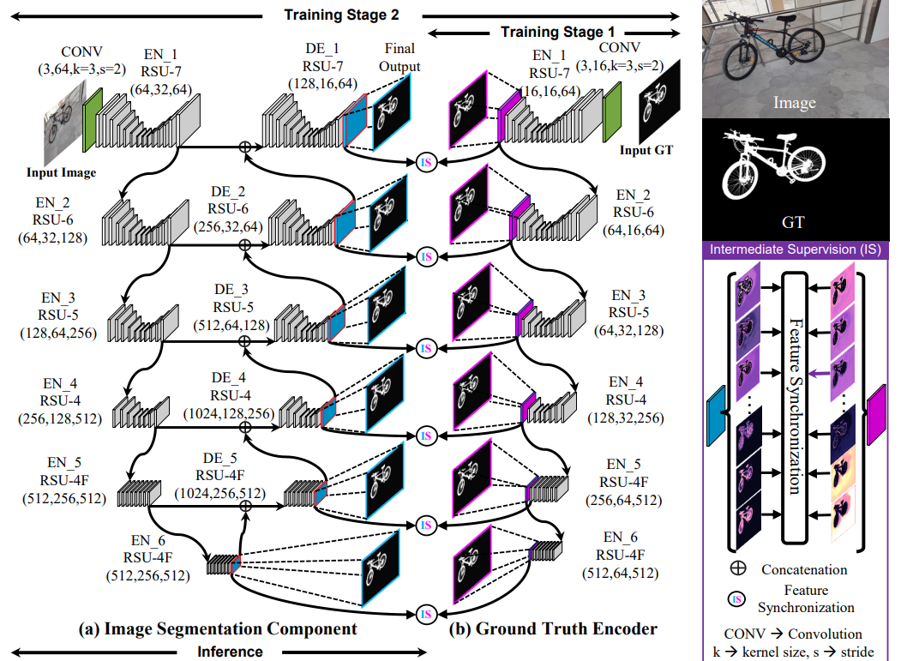
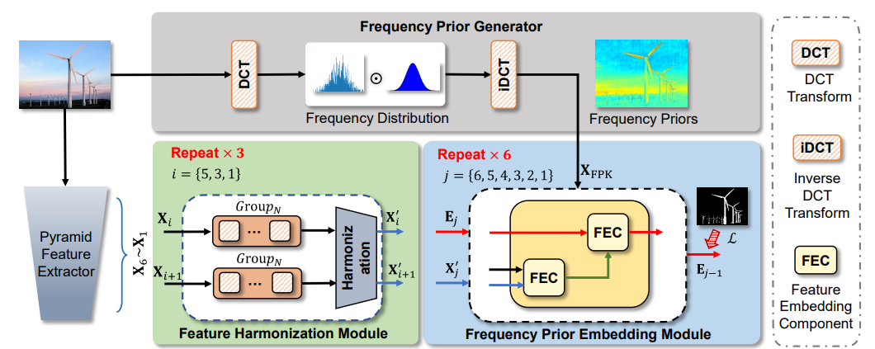
Introduction
기존의 Dichotomous Image Segmentation은 아래와 같은 방향성을 가지고 연구가 진행되어 옴.
Intermediate Supervision
Frequency prior
Unite-divide-unite
Notes:
Vad 설명

Slide 4
Introduction
하지만, 영상 내 매우 미세한 부분을 정확히 분할하기에는 부족함.
Notes:
Vad 설명

Slide 5
Introduction
이를 보완하고자, 다음과 같은 방법을 제안함.
원본 이미지에 대한 미분 연산을 통해 Gradient 특징을 얻으면 분할하고자 하는 객체의 미세한 특징이 포함되어 나타난다는 사실을 발견함.
하지만, 특정 위치가 배경과 색상과 질감의 유사성이 높은 경우 추출한 Gradient를 확인하면 객체의 특징이 약하게 포착됨.
이러한 경우, 모델이 이러한 위치적, 색감 및 질감에 대한 특징을 학습할 수 있도록 Decoder block마다 Supervision 작업을 수행함.
➔ 원본 이미지와 Gradient map을 Decoder block마다 제공하는 것을 Bilateral Reference라고 함.
Inward reference
Outward reference
Notes:
Vad 설명

Slide 6
Introduction
Summary
본 논문은 고해상도 DIS 작업을 수행하는 새로운 점진적 양방향 참조 네트워크 BiRefNet을 제안함.
Localization module은 Swin v1-large backbone을 통해 영상의 Low ~ High level feature를 추출하고, 이를 결합 및 압축하여 저해상도의 Coarse한 Prediction을 얻는 작업을 수행함.
Reconstruction module은, 영상과 Gradient map이 각 단계마다 Decoder에 공급되어 가면서 분할을 수행함.
Notes:
Vad 설명

Slide 7
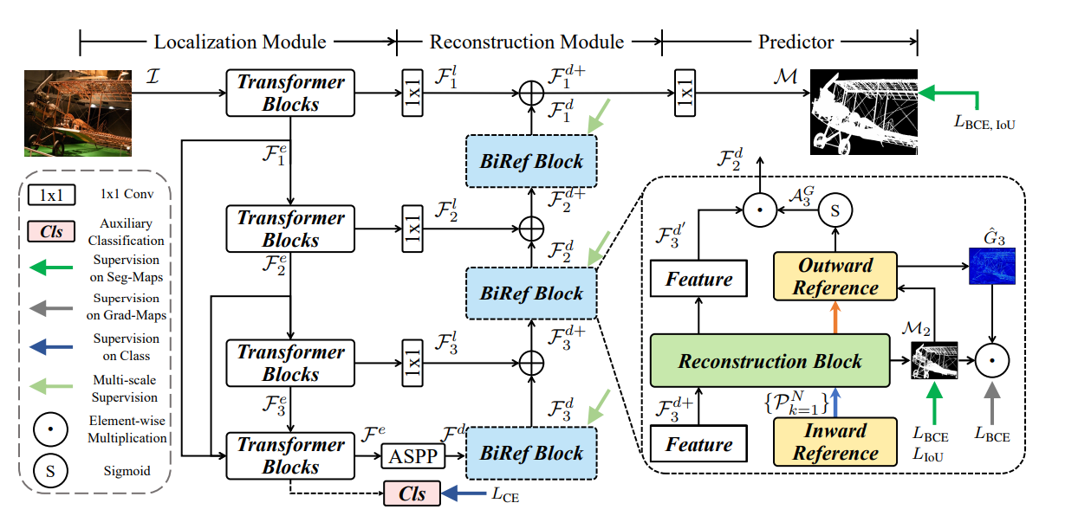
Methodology
Overview
Localization, Reconstruction, Predictor로 구성된 BiRefNet.
Notes:
Vad 설명

Slide 8
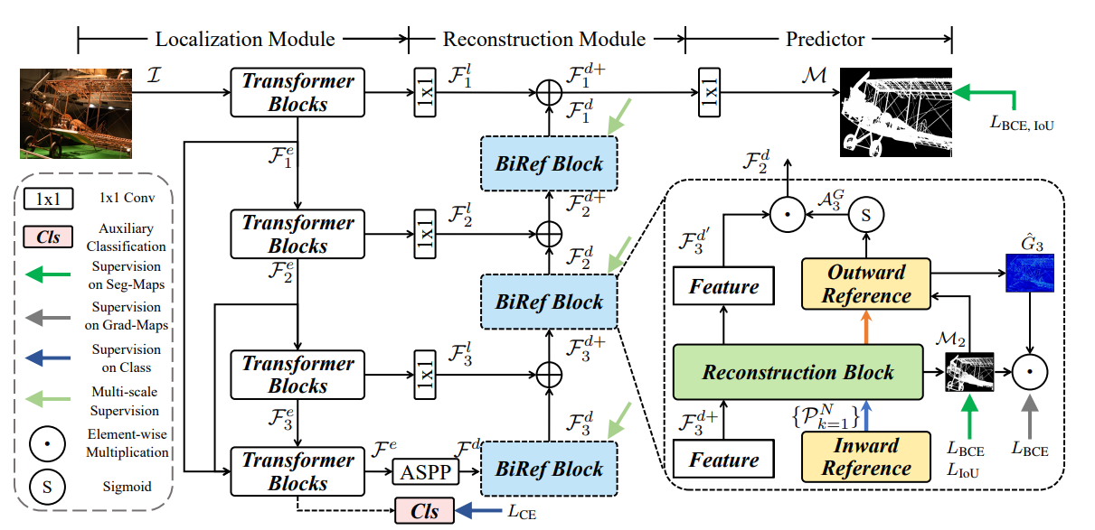
Methodology
Localization Module
Input size: 1024x1024 → $ℱ_{1}^{e},ℱ_{2}^{e},ℱ_{3}^{e}$, $ℱe$ [B,3, $\frac{H}{K}$, $\frac{W}{K}$] → (K = 4, 8, 16, 32)
마지막 Encoder block에서는 상위 모든 Block의 Feature map을 Resize한 후, Concatenation한 것이 바로 $ℱe$ 임.
Notes:
Vad 설명

Slide 9
Methodology
Auxiliary Classification & ASPP
DIS5K의 경우, Class가 219개 존재함. 그에 대한 분류 작업을 수행. 나머지 Salient Object Detection 등과 같은 Benchmark Dataset을 포함하여 학습하는 경우 사용하지 않음. → $ℱe$를 GAP를 수행한 후, Linear 연산하여 분류 작업을 수행함.
또한, ASPP 연산을 통해 Receptive Field를 확장하고 이어서 큰 물체의 특징을 포착하고 고해상도 작업에서 중요한 Multi-Context Fusion을 수행함.
Notes:
Vad 설명

Slide 10
Methodology
Bilateral Reference Block (BiRef Block)
BiRef Block은 아래와 같이 이루어져 있음.
Notes:
Vad 설명

Slide 11
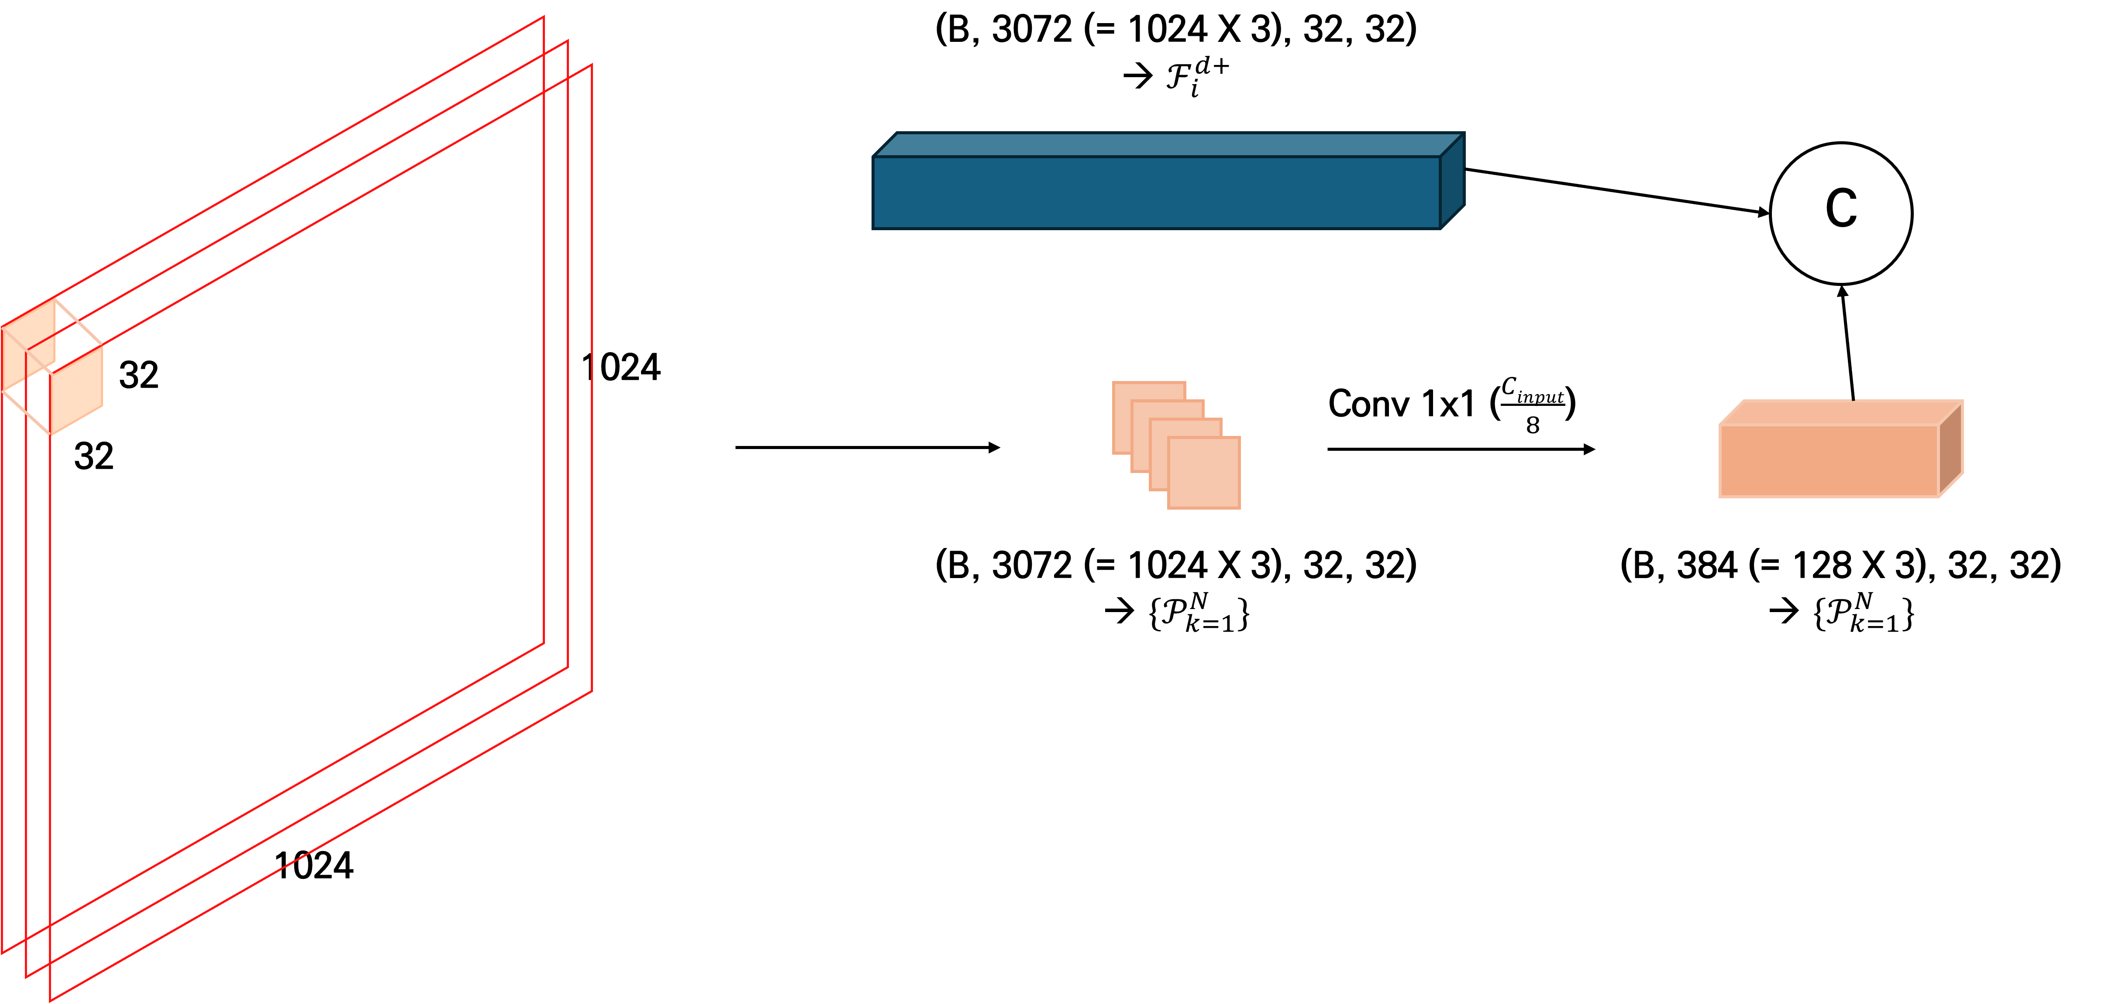
Methodology
Bilateral Reference Block (BiRef Block)
$ℱ_{i}^{d+}$는 맨 처음 Block에서는 에서 $ℱd$이며, 이후엔 BiRef Block의 결과인 $ℱ_{i}^{d}$와 Encoder block의 결과에 1x1 conv를 수행한 값인 $ℱ_{i}^{l}$을 Concatenation한 값임.
Notes:
Vad 설명

Slide 12
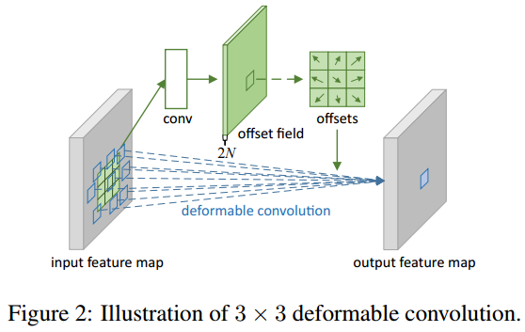
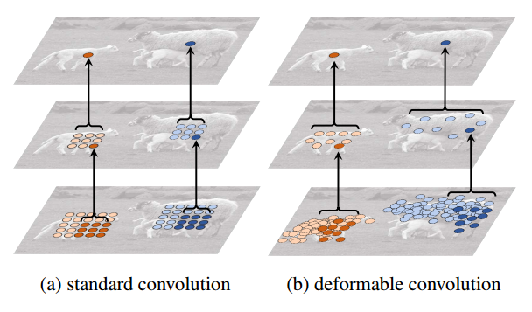
Methodology
Bilateral Reference Block (BiRef Block)
이전 Block에서 Concatenation된 Feature map은 서로 다른 Kernel size를 지닌 Deformable Convolution Layer 및 Average Pooling Layer를 병렬로 연결한 부분을 통과한 뒤, 다시 Concatenation됨.
이후 Conv 1x1 + BN + ReLU를 통과하여 다시 Channel을 줄여주게 됨.
Object Scale에 따라 Receptive Field가 달라짐.
Notes:
Vad 설명

Slide 13
Methodology
Bilateral Reference Block (BiRef Block)
Object Scale에 따라 Receptive Field가 달라짐. → HR, Patch 간 Receptive Field 차이를 보완하고자 함.
Notes:
Vad 설명

Slide 14
Methodology
Bilateral Reference Block (BiRef Block)
Object Scale에 따라 Receptive Field가 달라지는 Deformable Convolution의 장점 뿐만 아니라, 다양한 Receptive Field를 통해 추출된 Feature를 사용하기 위해 이러한 병렬 연결이 채택됨.
Notes:
Vad 설명

Slide 15
Methodology
Bilateral Reference Block (BiRef Block)
$ℳi$은 BiRefBlock의 최종 Feature map이며, 해당 feature map은 Multi Scale Supervision에 사용됨.
또한, GT 영상에 Laplasian 연산을 적용하여 추출한 Gradient map에 $ℳi$을 Dilate를 적용한 영상과 곱함.
이후 1x1 Conv + BR 연산한 Feature map($ℱ_{i}^{G}$)으로부터 추출된 Gradient map과 BCE loss를 계산함.
마지막으로 다시 한번 $ℱ_{i}^{G}$에 1x1 Conv 후, Sigmoid 연산한 값과 $ℱ_{i}^{d′}$ 을 곱하여 다음 Block으로 전달함.
이러한 과정들은 배경에 존재하는 불필요한 노이즈들을 배제하기 위해 사용함.
Notes:
Vad 설명

Slide 16
Methodology
Loss Function
$λ는$ 각각 30, 0.5, 10, 5으로 사용되었음.
Datasets
DIS5K를 사용함.
Train set (DIS-TR): 3,000
Validation set (DIS-VD): 470
Test set (DIS-TE): 2,000
Test set은 객체의 모양과 구조 복잡도가 다양하기 때문에 DIS-TE를 복잡도가 오름차순인 4개의 하위 집합으로 더 나누었음.
구체적으로, 먼저 2,000개 이미지의 IPQ와 Pnum의 곱을 구하여 오름차순으로 순위를 매김.
그런 다음 DIS-TE는 4개의 테스트 난이도를 나타내기 위해 각각 500개의 이미지가 있는 4개의 하위 집합(DIS-TE1∼DIS-TE4)으로 나누어 사용함.
Notes:
Vad 설명

Slide 17
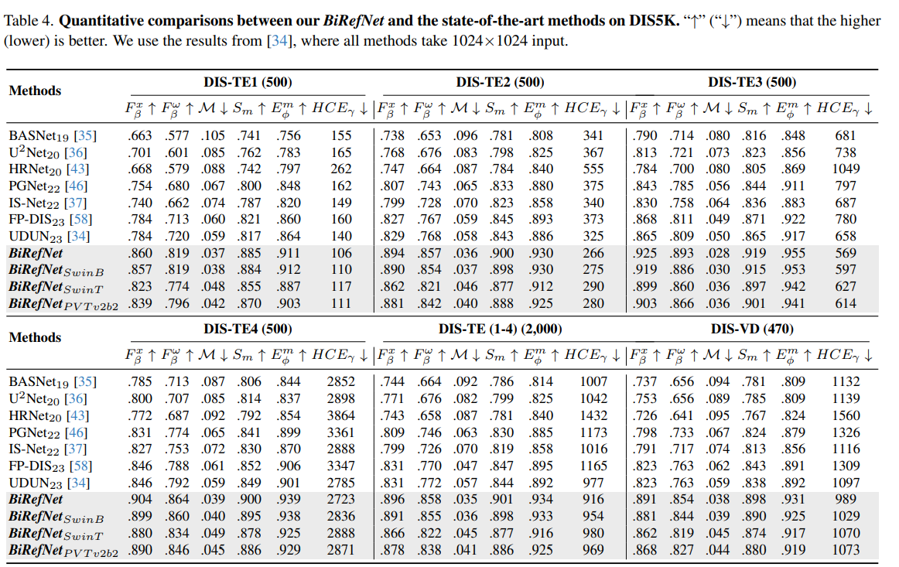
Results
Experiments
Multi Scale Supervision을 사용하고, 200 Epoch일 때 제일 좋은 성능을 보임.
Notes:
Vad 설명

Slide 18
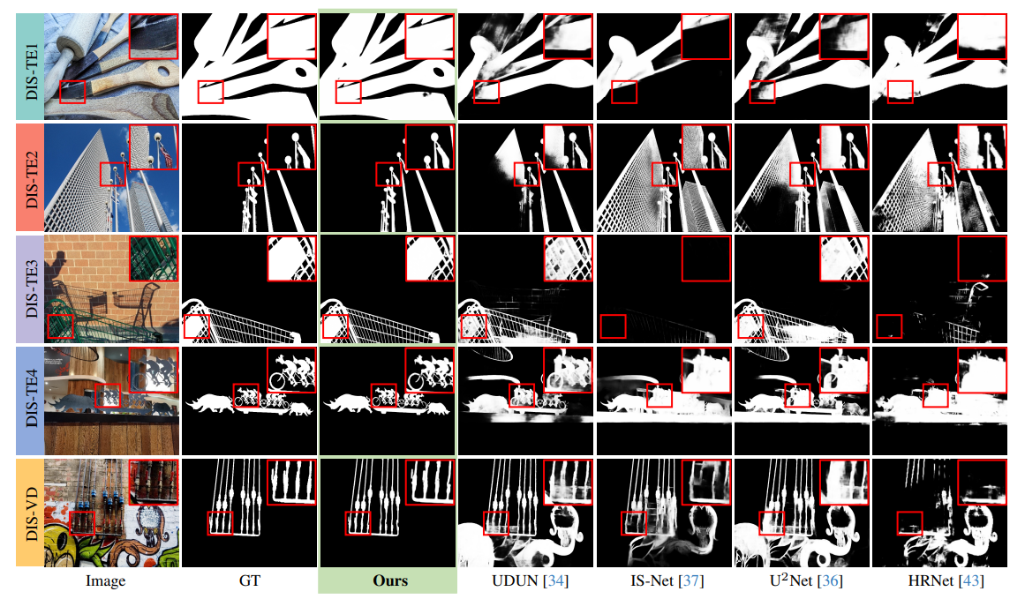
Methodology
Qualitative Results
Notes:
Vad 설명

Slide 19
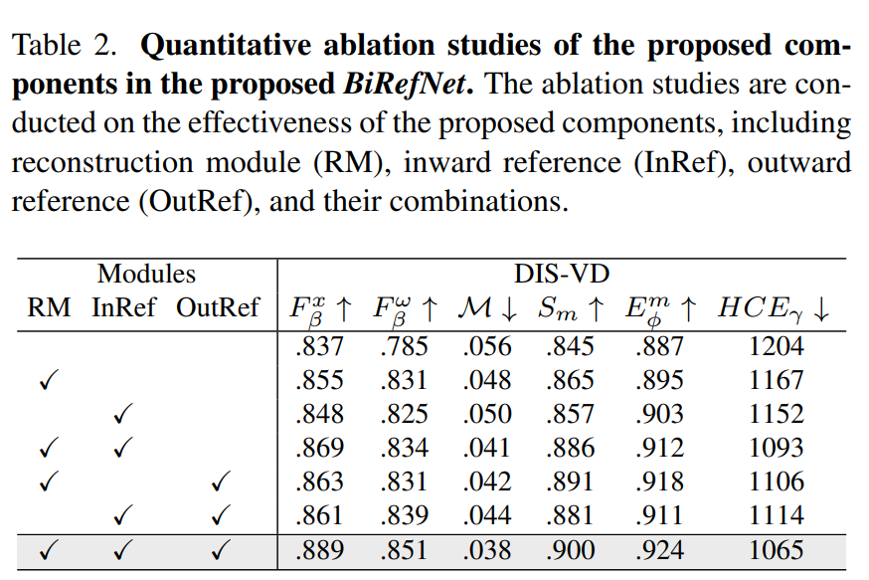
Results
Ablation Studies – RM, InRef, OutRef의 여부에 따른 성능 차이
Notes:
Vad 설명

